Slide 1
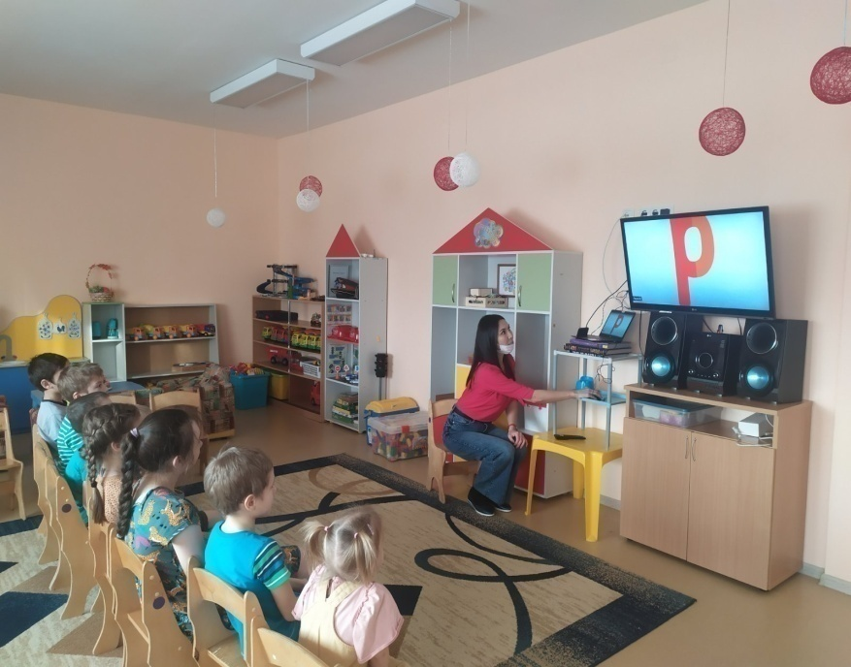
Буква Р — Рычательная, ПРосто замечательная.
Информационно-практико-ориентированный, групповой проект в логопедической группе «Ладушки», проводился с целью закреплять у детей с ТНР ОНР умения и навыки правильного произношения звуков [Р], [Рь] в различных коммуникативных ситуациях

Slide 2
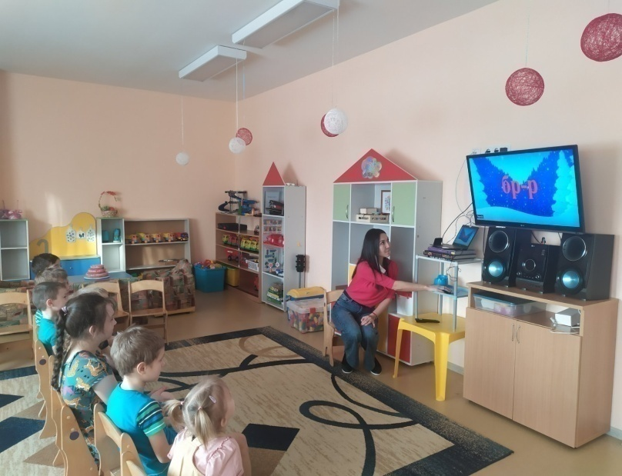
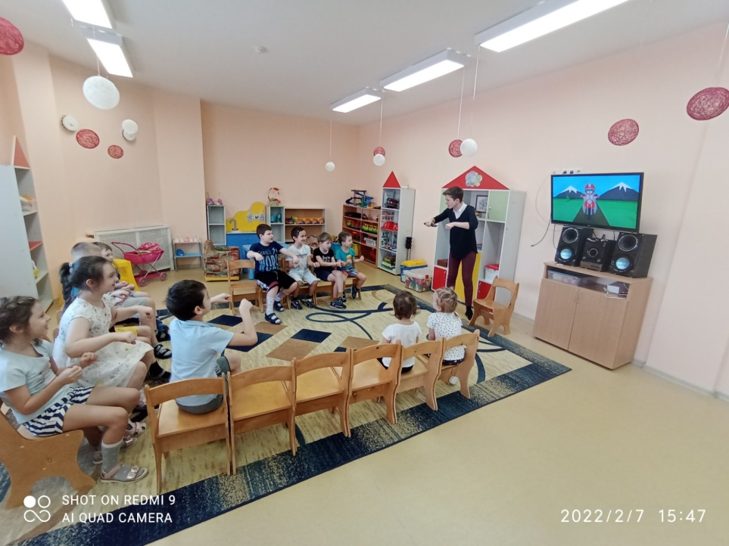
Pa-pa-pa вот высокая гора. Op-op-op у меня топор. Урка-урка кошка Мурка Ирка-ирка у меня дырка.
Артикуляционная гимнастика

Slide 3
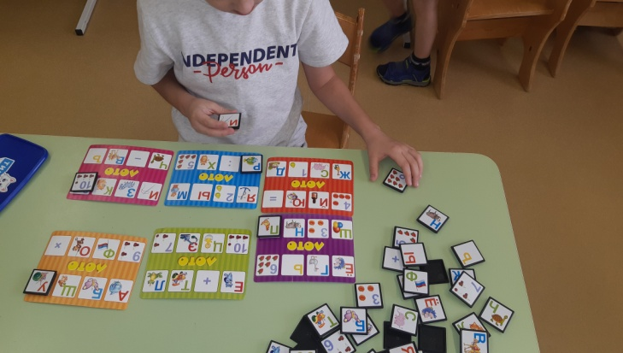
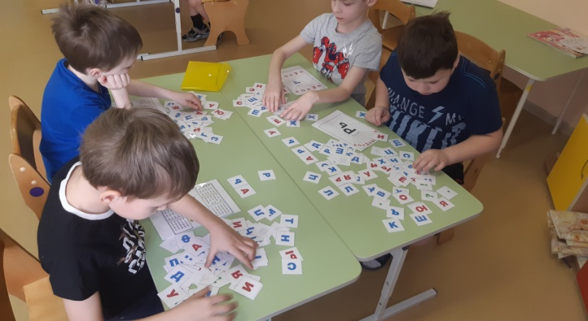
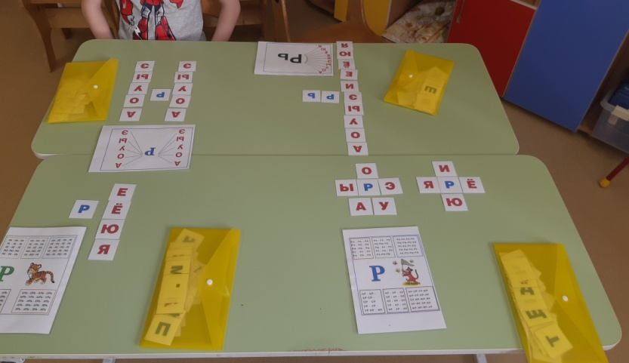
Как запомнить букву Р? Каждый может, например,
Руку на бочок поставить И друг другу Р представить.

Slide 4
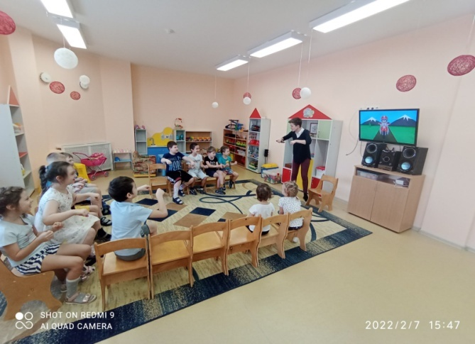
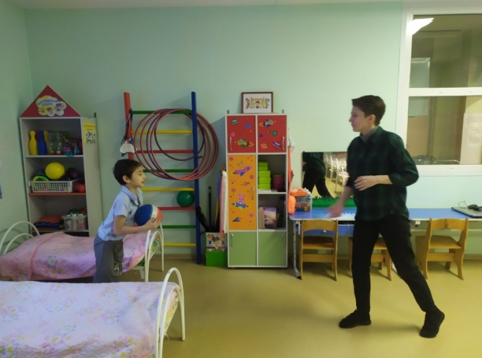
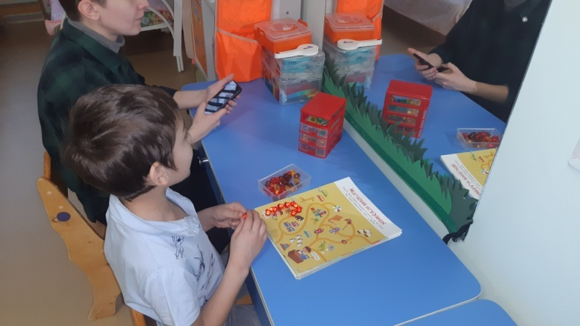
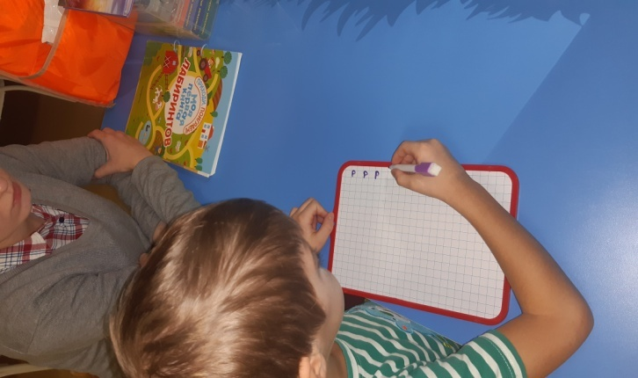
Учитель-логопед ежедневно занимается постановкой и автоматизацией звуков,
но дополнительные занятия никогда не будут лишними, особенно если это касается такого сложного, для произношения, звука Р

Slide 5
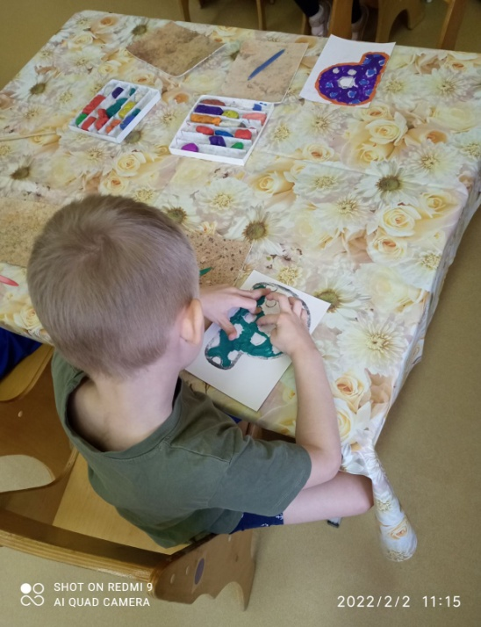
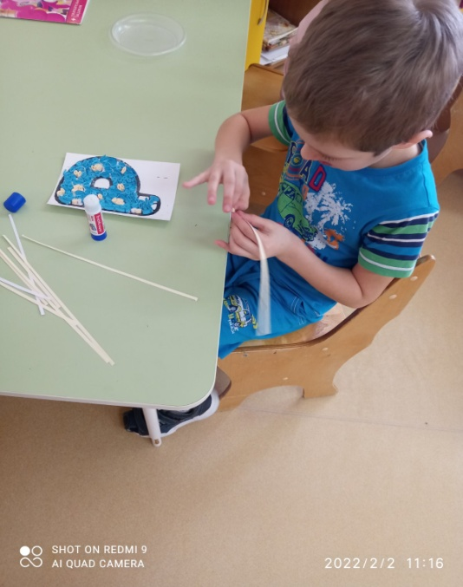
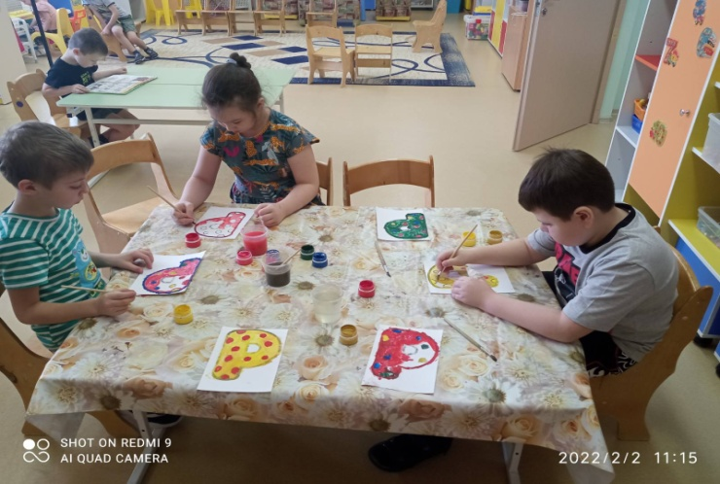
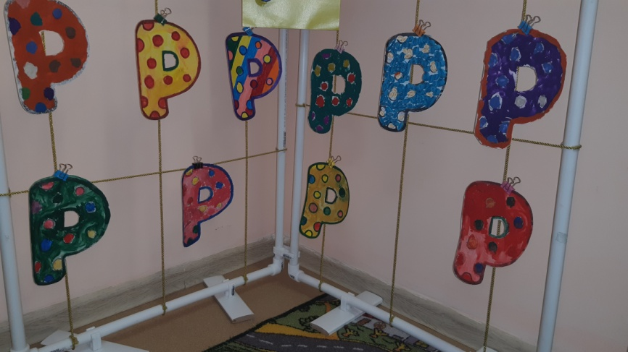
Творческая мастерская

Slide 6
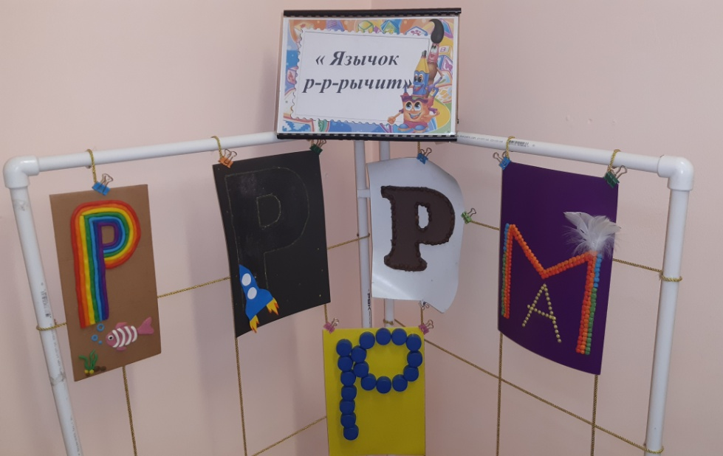
Перед нами буква эР, буква эР для всех пример,
Пишется черта и круг, ты ее запомни друг.
Дети букву эР спросили: «Как тебя пРоизносить?»
Мы стаРались, мы учили, и смогли пРоговоРить…

Slide 7
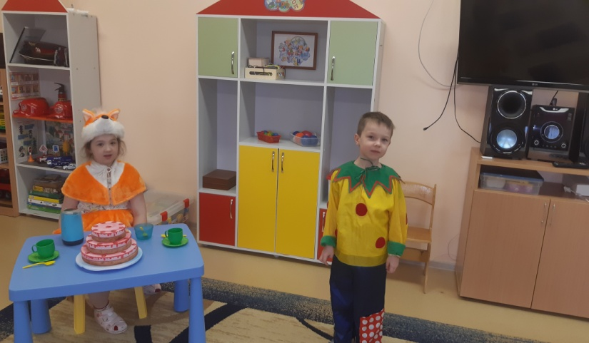
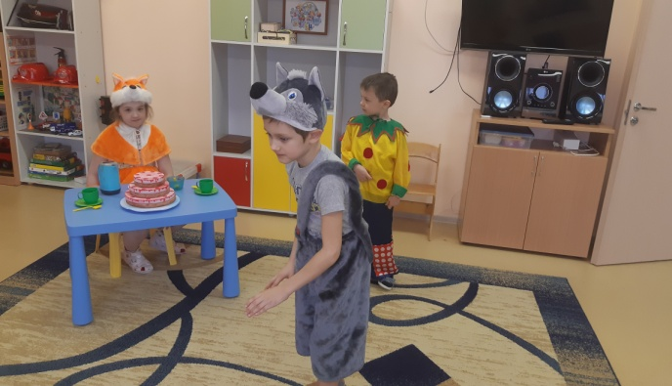
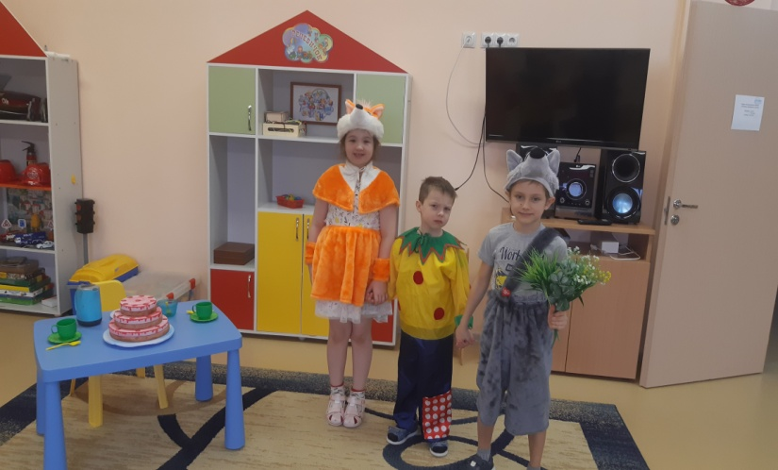
Логопедическая сказка «Как лиса крапиву в огороде вывела»

